Slide 1
2012 жылы- 11 а сыныбын
14 түлек аяқтады
Түлектер тізімі:
1.Қасымбек Сайлаубек
2.Байсалбаева Алтын
3.Айтбатыров Саят
4. Айтқожина Арайлым
5.Теміртас Жанарбек
6.Шамиганов Райымбек
7.Нұхай Жақсылық
8.Жахина Ризагүл
9.Сексембаев Думан
10.Жетпіс Жасұлан
11.Оразбек Ернар
12.Сейткалиев Аблай
13.Қуанышбек Айгүл
14.Рамазанов Бауыржан

Slide 2
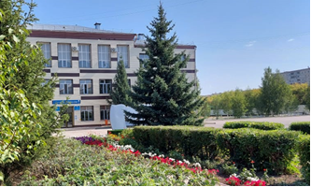
2012 жылғы
түлектер

Slide 3
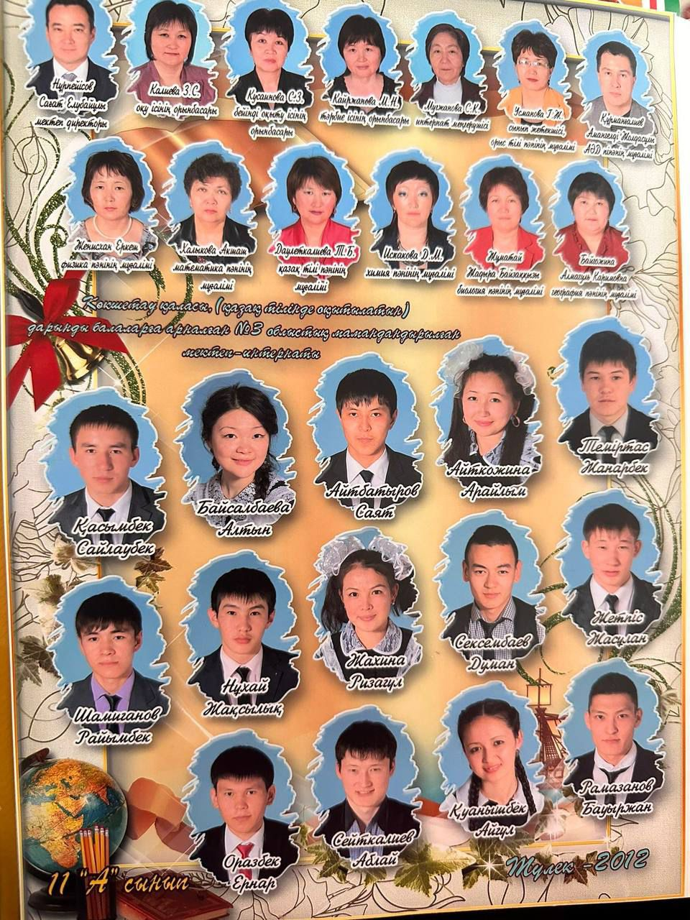

Slide 4
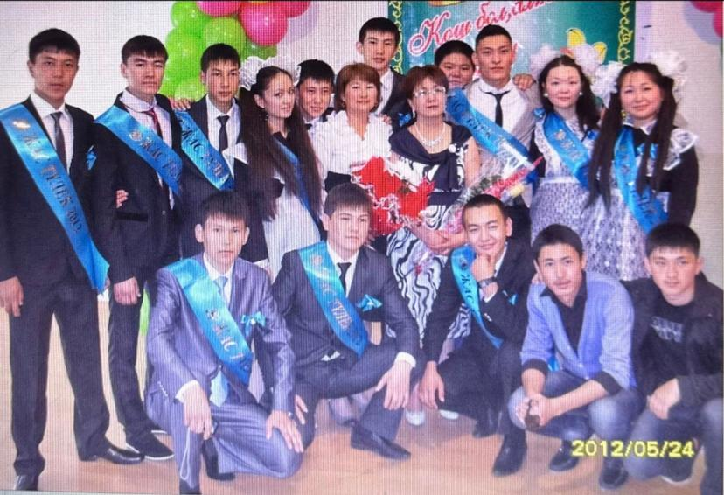

Slide 5
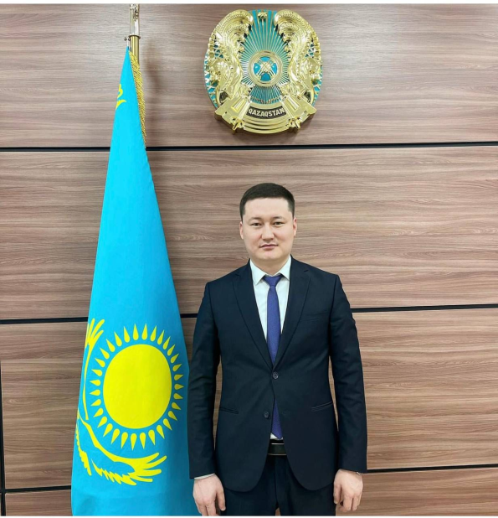
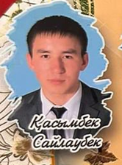
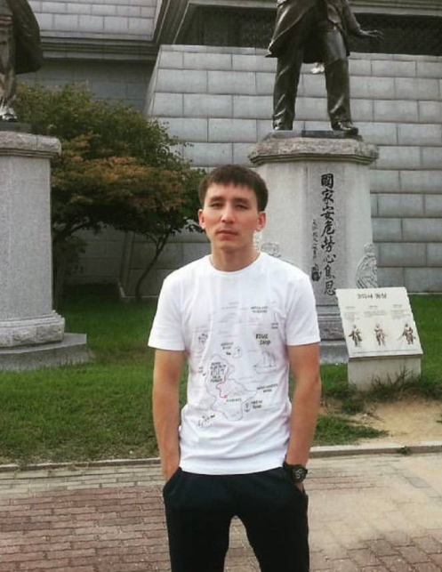
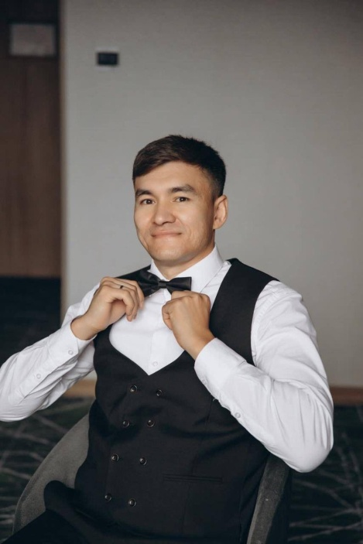
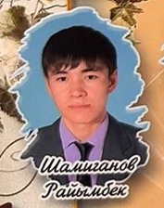

Slide 6
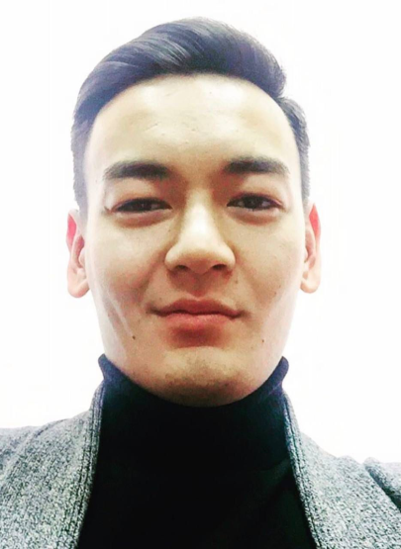
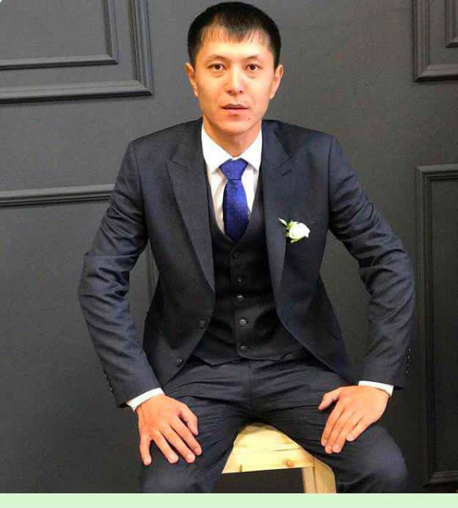

Slide 7
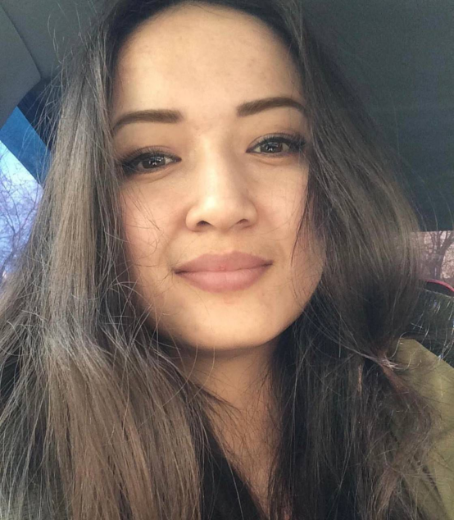

Slide 8
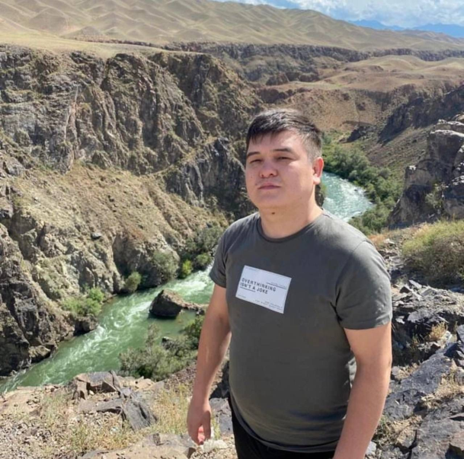
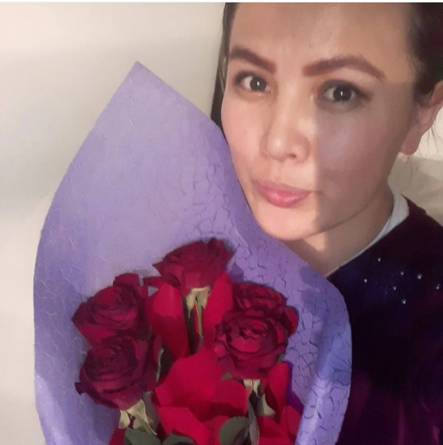
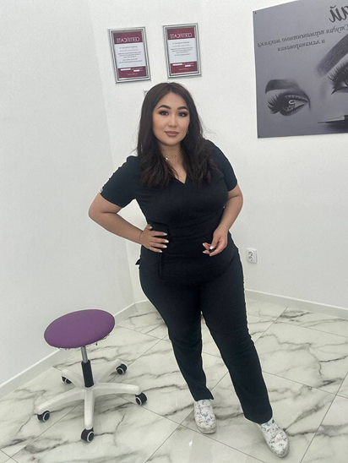

Slide 9
2012 жылы- 11 а сыныбын
21 түлек аяқтады
Түлектер тізімі:
1.Талғат Бахтияр
2. Шашкенова Нұргүл
3. Нұрқан Медет
4. Джекебаева Данагуль
5. Есімсеитов Акан
6. Аукарова Алуа
7.Камарова Аягөз
8. Камаров Ардақ
9.Каюпова Назерке
10. Қуаныш Сағынған
11. Баймурат Асель
12. Таупыкова Ұлжан
13. Каиров Біржан
14. Каримова Айдана
15.Алпысов Жоламан
16.Батаева Фариза
17.Қадырбек Мұстафа
18. Капар Айдана
19. Рақыш Ербол
20.Сембаева Айым
21. Жендетхан Аманжол

Slide 10
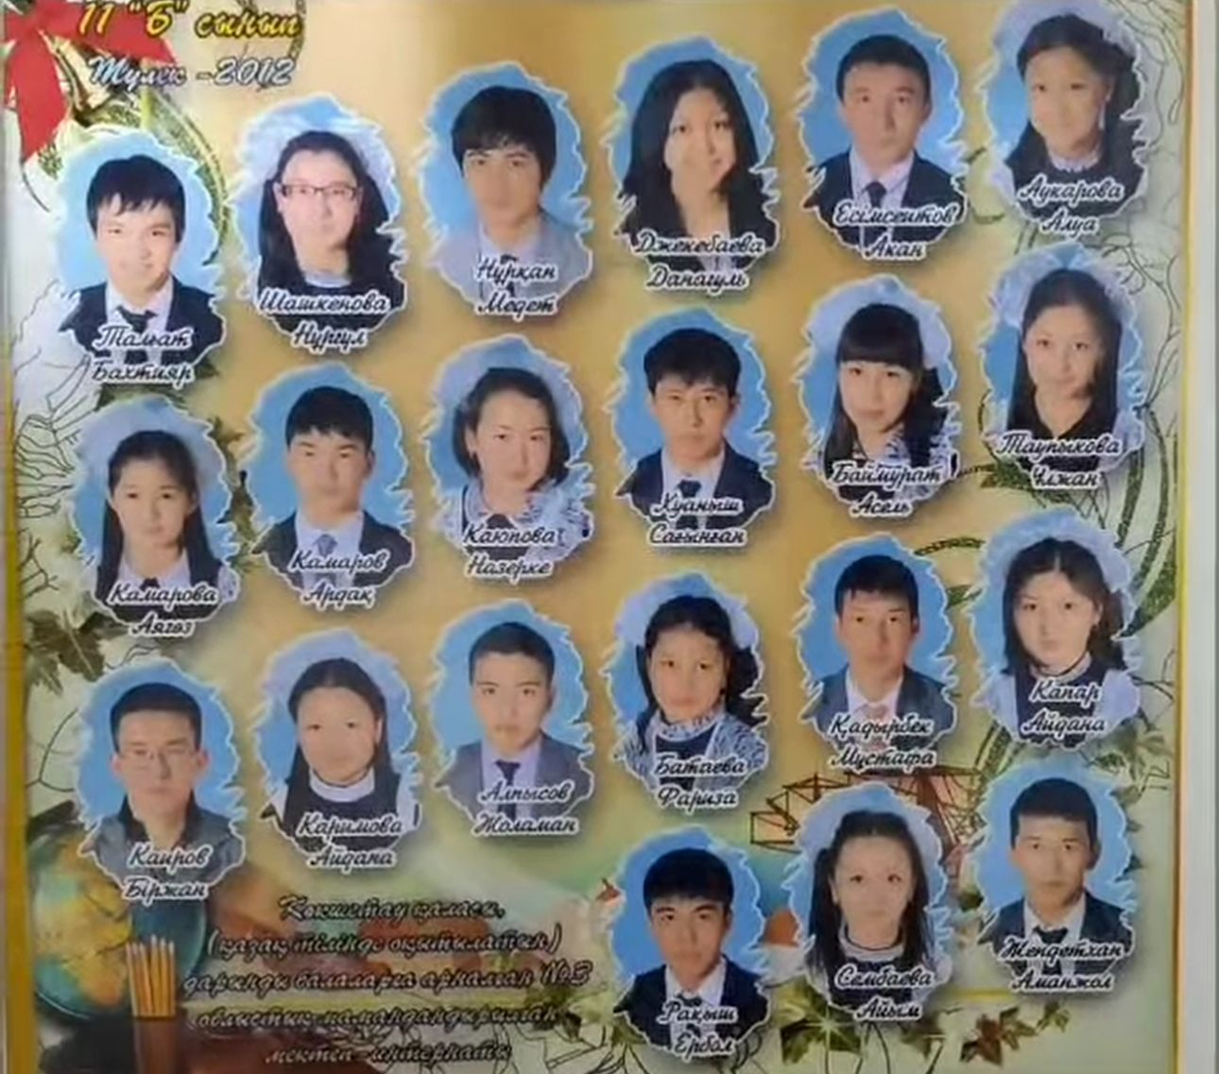

Slide 11
